Slide 1
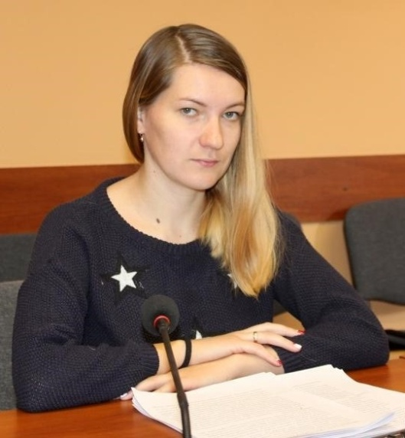
ФЕДЕРАЛЬНОЕ ГОСУДАРСТВЕННОЕ БЮДЖЕТНОЕ УЧРЕЖДЕНИЕ НАУКИ
ИНСТИТУТ СОЦИАЛЬНО-ЭКОНОМИЧЕСКОГО РАЗВИТИЯ ТЕРРИТОРИЙ РАН
Портфолио аспиранта
Ф.И.О. Полина София Васильевна
Срок обучения 2015-2018 гг.
Форма обучения очно
Направление подготовки 38.06.01 Экономика
Профиль подготовки Экономика и управление народным хозяйством

Slide 2
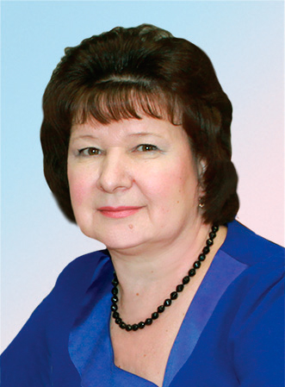
ФЕДЕРАЛЬНОЕ ГОСУДАРСТВЕННОЕ БЮДЖЕТНОЕ УЧРЕЖДЕНИЕ НАУКИ
ИНСТИТУТ СОЦИАЛЬНО-ЭКОНОМИЧЕСКОГО РАЗВИТИЯ ТЕРРИТОРИЙ РАН
1. ТЕМА ДИССЕРТАЦИОННОГО ИССЛЕДОВАНИЯ:
Научный руководитель
«Конкурентоспособность как фактор устойчивого сбалансированного развития региона »
ФОТО
Зам. директора
по научной работе ИСЭРТ РАН, зав. отделом, д.э.н.
Т.В. Ускова
ТЕМА ДИССЕРТАЦИОННОГО ИССЛЕДОВАНИЯ УТВЕРЖДЕНА УЧЕНЫМ СОВЕТОМ ИСЭРТ РАН ПРОТОКОЛ № 01-2016 от 28 января 2016 г.

Slide 3
ФЕДЕРАЛЬНОЕ ГОСУДАРСТВЕННОЕ БЮДЖЕТНОЕ УЧРЕЖДЕНИЕ НАУКИ
ИНСТИТУТ СОЦИАЛЬНО-ЭКОНОМИЧЕСКОГО РАЗВИТИЯ ТЕРРИТОРИЙ РАН
2. ВЫПОЛНЕНИЕ УЧЕБНОГО ПЛАНА
2.1. Сдача экзаменов и зачетов
№ п/п | Наименование дисциплины | Оценка
1.
2.
№ п/п | Наименование дисциплины | Оценка
1. | Эконометрика, зачет. | Зачет
2. | Методология научных исследований, дифференцированный зачет. | Хорошо
3. | Экономическая теория, зачет. | Зачет
4. | Психология и педагогика высшей школы, дифференцированный зачет. | Отлично
2.2. Прохождение практики
№ п/п | Вид практики | Оценка
1. | Педагогическая практика
2. | Экономическая практика

Slide 4
ФЕДЕРАЛЬНОЕ ГОСУДАРСТВЕННОЕ БЮДЖЕТНОЕ УЧРЕЖДЕНИЕ НАУКИ
ИНСТИТУТ СОЦИАЛЬНО-ЭКОНОМИЧЕСКОГО РАЗВИТИЯ ТЕРРИТОРИЙ РАН
3. Сдача кандидатских экзаменов
№ п/п | Экзамен | Оценка
1. | История и философия науки | Отлично
2. | Иностранный язык | Хорошо
3. | Специальность

Slide 5
ФЕДЕРАЛЬНОЕ ГОСУДАРСТВЕННОЕ БЮДЖЕТНОЕ УЧРЕЖДЕНИЕ НАУКИ
ИНСТИТУТ СОЦИАЛЬНО-ЭКОНОМИЧЕСКОГО РАЗВИТИЯ ТЕРРИТОРИЙ РАН
4. ПУБЛИКАЦИИ В НАУЧНЫХ ИЗДАНИЯ Web of Science, Scopus
№ п/п | Название работы | Выходные данные | Соавторы
1.
2.
3.

Slide 6
ФЕДЕРАЛЬНОЕ ГОСУДАРСТВЕННОЕ БЮДЖЕТНОЕ УЧРЕЖДЕНИЕ НАУКИ
ИНСТИТУТ СОЦИАЛЬНО-ЭКОНОМИЧЕСКОГО РАЗВИТИЯ ТЕРРИТОРИЙ РАН
5. ПУБЛИКАЦИИ В НАУЧНЫХ ИЗДАНИЯ, ВХОДЯЩИХ В ПЕРЕЧЕНЬ ВАК, МОНОГРАФИИ
№ п/п | Название работы | Выходные данные | Соавторы
1.
2.
3

Slide 7
ФЕДЕРАЛЬНОЕ ГОСУДАРСТВЕННОЕ БЮДЖЕТНОЕ УЧРЕЖДЕНИЕ НАУКИ
ИНСТИТУТ СОЦИАЛЬНО-ЭКОНОМИЧЕСКОГО РАЗВИТИЯ ТЕРРИТОРИЙ РАН
6. ДРУГИЕ ПУБЛИКАЦИИ (статьи РИНЦ, тезисы и др.)
№ п/п | Наименование работы | Выходные данные | Соавторы
1. | Полина, С.В. Инновационный потенциал регионов России: понятие, факторы | Межрегиональное сотрудничество в формирующемся Евразийском экономическом пространстве : материалы II международной интернет-конференции, г. Вологда, 20–24 июня 2016 г. – Вологда : ИСЭРТ РАН, 2016. – стр. 160-166
2. | Полина, С.В. Проблемы производительности труда в развитии сектора экономики региона | Экономика и социум. – режим доступа : http://iupr.ru/domains_data/files/zurnal_31/Melnikov%20A.E..pdf | Мельников А.Е.
3. | Полина, С.В. Проблемы повышения производительности труда в экономике | Вопросы территориального развития. – 2017. – № 1.

Slide 8
ФЕДЕРАЛЬНОЕ ГОСУДАРСТВЕННОЕ БЮДЖЕТНОЕ УЧРЕЖДЕНИЕ НАУКИ
ИНСТИТУТ СОЦИАЛЬНО-ЭКОНОМИЧЕСКОГО РАЗВИТИЯ ТЕРРИТОРИЙ РАН
7. УЧАСТИЕ В КОНФЕРЕНЦИЯХ, семинарах
№ п/п | Название, статус | Тема доклада | Форма участия | Результат участия
1. | «Проблемы экономического роста и устойчивого развития территорий», научно-практическая интернет-конференция, ИСЭРТ РАН, г. Вологда, 27-29 апреля 2016 г. | Производительность труда как фактор конкурентоспособности территорий | ОЧНО | -
2. | Научный семинар-дискуссия ИСЭРТ РАН, 07.06.2016г. | Производительность труда как фактор устойчивого развития региона | ОЧНО
3. | «Межрегиональное сотрудничество в формирующемся Евразийском экономическом пространстве», II Международная интернет-конференция, ИСЭРТ РАН, г. Вологда, 20-24 июня 2016 г. | Инновационный потенциал регионов России: понятие, факторы | ОЧНО | -
4. | Научный семинар-дискуссия ИСЭРТ РАН, 07.10.2016г. | Производительность труда как фактор социально-экономического развития территорий | ОЧНО
5. | «Молодые исследователи - регионам», международная научная конференция, 18-21 апреля 2017, Вологда, ВоГУ | Влияние ресурсоемкости на экономическую эффективность Вологодской области | ОЧНО

Slide 9
ФЕДЕРАЛЬНОЕ ГОСУДАРСТВЕННОЕ БЮДЖЕТНОЕ УЧРЕЖДЕНИЕ НАУКИ
ИНСТИТУТ СОЦИАЛЬНО-ЭКОНОМИЧЕСКОГО РАЗВИТИЯ ТЕРРИТОРИЙ РАН
8. УЧАСТИЕ в грантах, конкурсах, ОЛИМПИАДАХ
№ п/п | Название | Тема | Форма участия
1.
2.

Slide 10
ФЕДЕРАЛЬНОЕ ГОСУДАРСТВЕННОЕ БЮДЖЕТНОЕ УЧРЕЖДЕНИЕ НАУКИ
ИНСТИТУТ СОЦИАЛЬНО-ЭКОНОМИЧЕСКОГО РАЗВИТИЯ ТЕРРИТОРИЙ РАН
9. УЧАСТИЕ в НИР ИНСТИТУТА
№ п/п | Название НИР | Форма участия
1. | «Производительность труда, как фактор устойчивого развития территорий» 2016 г. | Исполнитель
2.

Slide 11
ФЕДЕРАЛЬНОЕ ГОСУДАРСТВЕННОЕ БЮДЖЕТНОЕ УЧРЕЖДЕНИЕ НАУКИ
ИНСТИТУТ СОЦИАЛЬНО-ЭКОНОМИЧЕСКОГО РАЗВИТИЯ ТЕРРИТОРИЙ РАН
10. ПРЕПОДАВАТЕЛЬСКАЯ ДЕЯТЕЛЬНОСТЬ
2016 г.
Курс «Менеджмент» в 8 классе общегородского факультатива НОЦ ИСЭРТ РАН

Slide 12
ФЕДЕРАЛЬНОЕ ГОСУДАРСТВЕННОЕ БЮДЖЕТНОЕ УЧРЕЖДЕНИЕ НАУКИ
ИНСТИТУТ СОЦИАЛЬНО-ЭКОНОМИЧЕСКОГО РАЗВИТИЯ ТЕРРИТОРИЙ РАН
11. НАУЧНЫЕ И ТВОРЧЕСКИЕ ДОСТИЖЕНИЯ
Сертификат
Свидетельство
Диплом
Грамота

